Slide 1
Администрация
Агинского Бурятского округа Забайкальского края
Промежуточное совещание/ Kick-off
Батомункуев Буянто Балданжапович
Заместитель председателя Правительства Забайкальского края – руководитель Администрации Агинского Бурятского округа Забайкальского края

Slide 2
«Оптимизация процесса подготовки еженедельной информации руководителя Администрации Агинского Бурятского округа Забайкальского края к оперативному совещанию Губернатора Забайкальского края»
Проект:

Slide 3
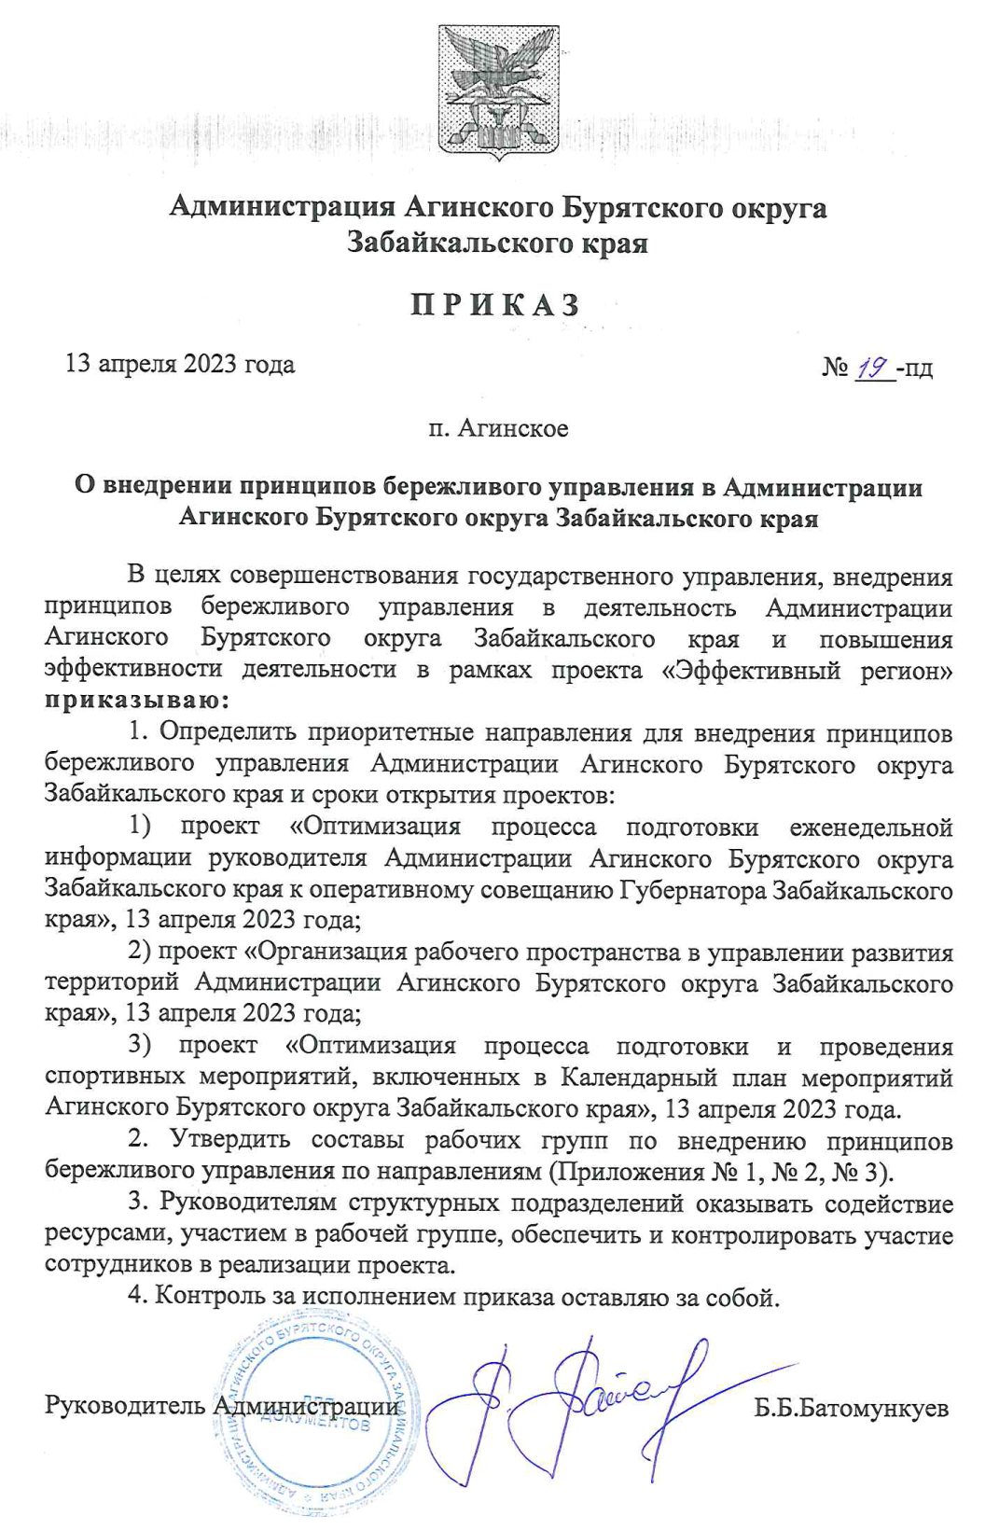
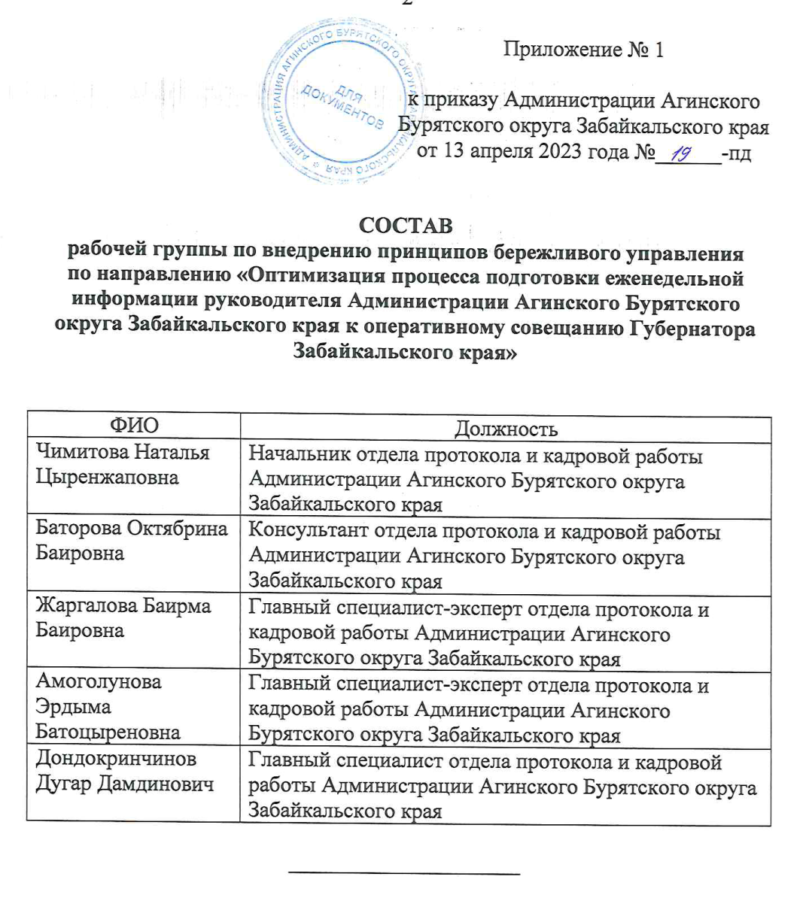
Организационно-распорядительные документы

Slide 4
Команда проекта
Чимитова Наталья Цыренжаповна | Начальник отдела протокола и кадровой работы Администрации Агинского Бурятского округа Забайкальского края
Баторова Октябрина Баировна | Консультант отдела протокола и кадровой работы Администрации Агинского Бурятского округа Забайкальского края
Жаргалова Баирма Баировна | Главный специалист-эксперт отдела протокола и кадровой работы Администрации Агинского Бурятского округа Забайкальского края
Амоголунова Эрдыма Батоцыреновна | Главный специалист-эксперт отдела протокола и кадровой работы Администрации Агинского Бурятского округа Забайкальского края
Дондокринчинов Дугар Дамдинович | Главный специалист отдела протокола и кадровой работы Администрации Агинского Бурятского округа Забайкальского края

Slide 5
Паспорт проекта

Slide 6
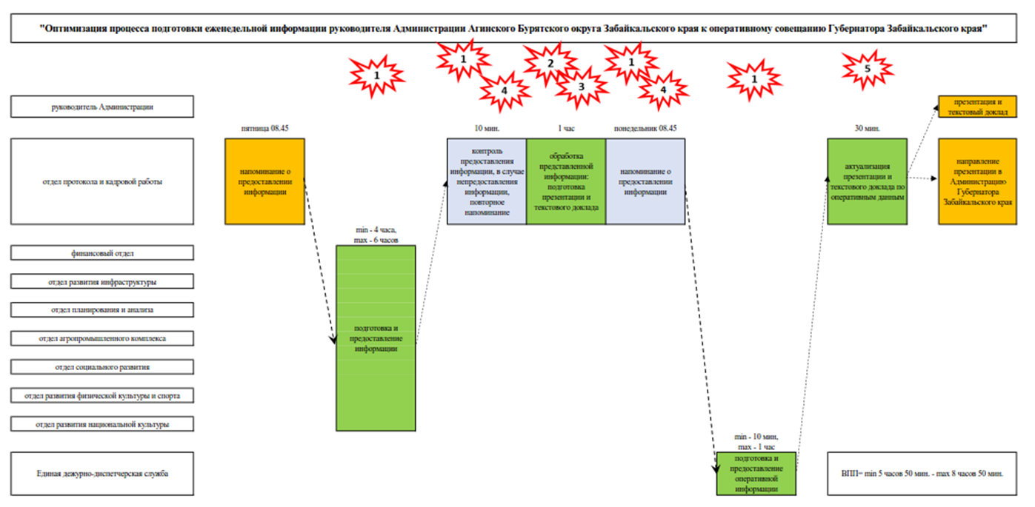
Текущая карта процесса

Slide 7
Текущие проблемы
Ожидание - значительное время подготовки и предоставления информации;
Лишние запасы - большой объем и различный формат предоставляемой информации;
Ненужная обработка - обработка предоставляемой информации различного формата в нужный формат;
Перепроизводство - повторное напоминание;
Брак - проверка актуальности информации и устранение ошибок.

Slide 8
Хронометраж процесса

Slide 9
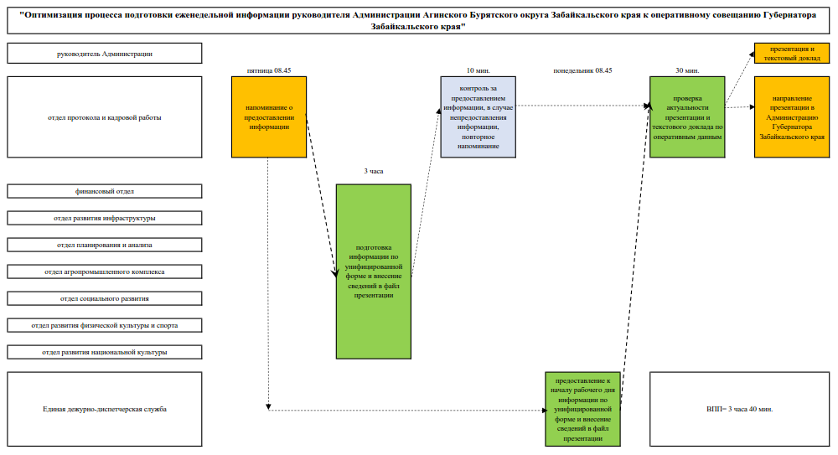
Идеальная карта процесса

Slide 10



Выявление коренных причин методом «5 Почему?»
Проблема
Проблема
Проблема
Ожидание и перепроизводство: значительное время подготовки и предоставления информации, повторное напоминание
Брак - проверка актуальности информации и устранение ошибок
Лишние запасы - большой объем и различный формат предоставляемой информации
Ненужная обработка предоставляемой информации различного формата в нужный формат
Почему?
Почему?
Почему?
Почему?
Почему?
Загруженность сотрудников
Коренная причина
Почему?
Отсутствие унифицированной формы предоставления информации и программного продукта
Значительные затраты времени и ресурсов на сбор и обработку первичной информации от ОМСУ и подведомственных ГУ

Slide 11
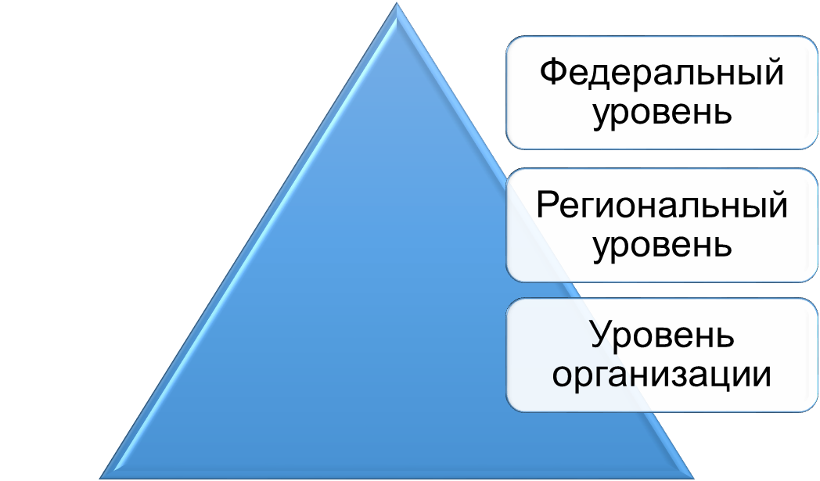





Пирамида проблем

Slide 12


Подготовка к плану действий (1)
Как мы хотим повлиять на выявленные при картировании текущего состояния проблемы в рамках текущего проекта?
Проблема | Решить полностью | Решить частично | Решение не планируется | Другое (н-р: проблема перенесена на др. процесс)
Проблема 1 - Ожидание
Проблема 2 – лишние запасы
Проблема 3 – ненужная обработка
Проблема 4 - перепроизводство
Проблема 5 - брак |  |  |  | Человеческий фактор

Slide 13
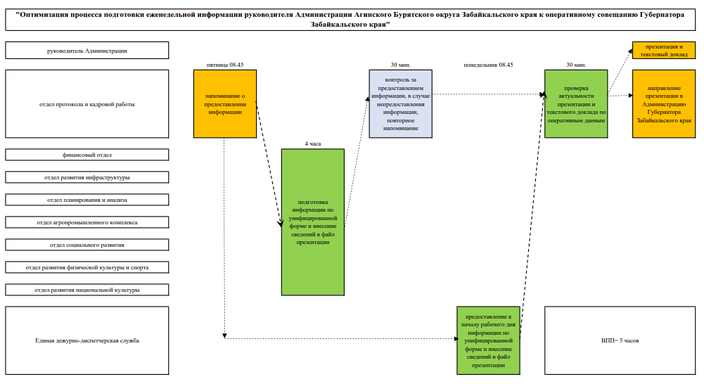
Целевая карта процесса

Slide 14
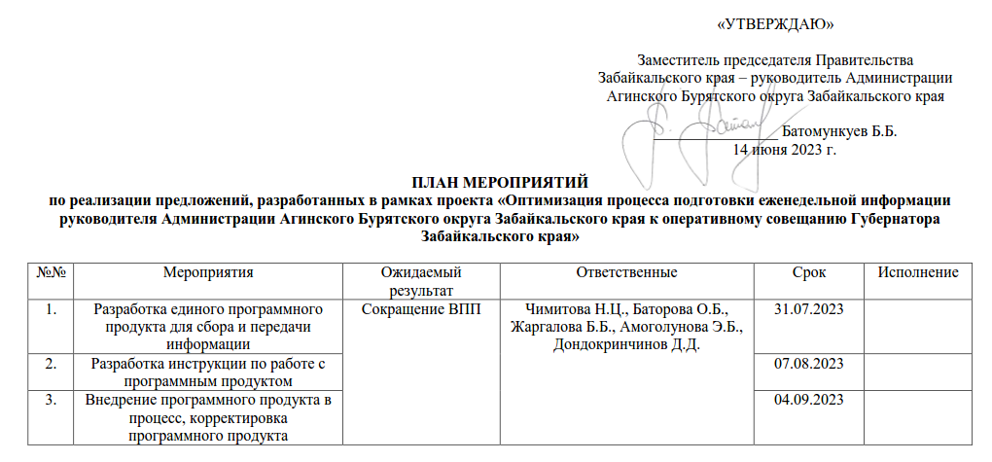
План мероприятий по реализации проекта

Slide 15
Благодарю
за внимание!
Чимитова Наталья Цыренжаповна,
начальник отдела протокола и кадровой работы
Тел.: 8 (30239) 34275
21.06.2023

